Slide 1










Slide 2





Slide 3
Sinh nhật của voi con
Hôm nay là sinh nhật của voi con, nhưng nó bị ốm. Đang buồn bã, bỗng voi con nghe tiếng gọi. Thì ra các bạn đến chúc mừng sinh nhật voi. Thỏ trắng mang cà rốt. Gấu đen ngoạm nguyên một nải chuối. Khỉ vàng và sóc nâu tặng voi tiết mục “ngúc ngoắc đuôi”. Vẹt mỏ khoằm thay mặt các bạn nói những lời chúc tốt đẹp.
Voi con vui ơi là vui. Nó huơ vòi mấy vòng để cảm ơn các bạn.
(Lâm Anh)
ngoạm
ngoắc
khoằm
huơ
Tìm những tiếng có chứa vần mới trong bài.

Slide 4


LUYỆN ĐỌC VẦN MỚI
oam
oăm
oăc
uơ

Slide 5
LUYỆN ĐỌC VẦN MỚI
ngúc ngoắc
huơ vòi
oam
oăm
oăc
uơ
ngoạm
mỏ khoằm

Slide 6
2
THẢO LUẬN NHÓM ĐÔI
Đọc
Sinh nhật của voi con
Hôm nay là sinh nhật của voi con, nhưng nó bị ốm. Đang buồn bã, bỗng voi con nghe tiếng gọi. Thì ra các bạn đến chúc mừng sinh nhật voi. Thỏ trắng mang cà rốt. Gấu đen ngoạm nguyên một nải chuối. Khỉ vàng và sóc nâu tặng voi tiết mục “ngúc ngoắc đuôi”. Vẹt mỏ khoằm thay mặt các bạn nói những lời chúc tốt đẹp.
Voi con vui ơi là vui. Nó huơ vòi mấy vòng để cảm ơn các bạn.
(Lâm Anh)
ngoạm
ngoắc
khoằm
huơ
Tìm những tiếng có chứa vần mới trong bài.

Slide 7
2
Đọc
Sinh nhật của voi con
Hôm nay là sinh nhật của voi con, nhưng nó bị ốm. Đang buồn bã, bỗng voi con nghe tiếng gọi. Thì ra các bạn đến chúc mừng sinh nhật voi. Thỏ trắng mang cà rốt. Gấu đen ngoạm nguyên một nải chuối. Khỉ vàng và sóc nâu tặng voi tiết mục “ngúc ngoắc đuôi”. Vẹt mỏ khoằm thay mặt các bạn nói những lời chúc tốt đẹp.
Voi con vui ơi là vui. Nó huơ vòi mấy vòng để cảm ơn các bạn.
(Lâm Anh)
Bài tập đọc có mấy câu?

Slide 8
LUYỆN ĐỌC CÂU DÀI
Khỉ vàng và sóc nâu tặng voi tiết mục “ngúc ngoắc đuôi”.
Vẹt mỏ khoằm thay mặt các bạn nói những lời chúc tốt đẹp.
Notes:
- GV đọc mẫu – gọi HS đọc lại

Slide 9
2
Đọc
Sinh nhật của voi con
Hôm nay là sinh nhật của voi con, nhưng nó bị ốm. Đang buồn bã, bỗng voi con nghe tiếng gọi. Thì ra các bạn đến chúc mừng sinh nhật voi. Thỏ trắng mang cà rốt. Gấu đen ngoạm nguyên một nải chuối. Khỉ vàng và sóc nâu tặng voi tiết mục “ngúc ngoắc đuôi”. Vẹt mỏ khoằm thay mặt các bạn nói những lời chúc tốt đẹp.
Voi con vui ơi là vui. Nó huơ vòi mấy vòng để cảm ơn các bạn.
(Lâm Anh)
Bài tập đọc có mấy đoạn?
Notes:
- GV hướng dẫn HS luyện đọc nối tiếp từng câu lần 2
- GV yêu cầu HS xác định số đoạn – Hướng dẫn HS luyện đọc nối tiếp đoạn 2 lượt kết hợp giải nghĩa từ ngữ mới (ghi bảng)

Slide 10
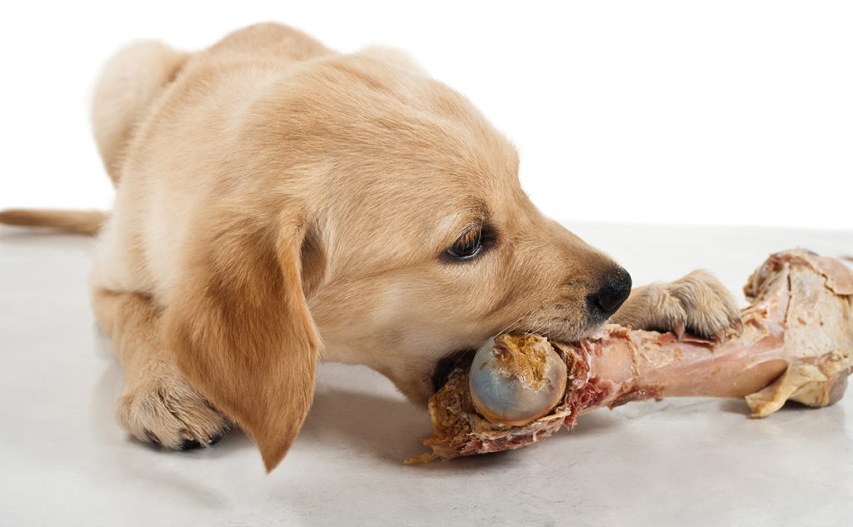
Ngoạm cắn hoặc giữ miếng to bằng cách mở rộng miệng.

Slide 11


ngúc ngoắc

Slide 12

mỏ khoằm

Slide 13


huơ vòi

Slide 14






Luyện đọc nhóm
Yêu cầu
Phân công đọc theo đoạn
Tất cả thành viên đều đọc
Giải nghĩa từ cùng nhau

Slide 15

Luyện đọc toàn bài
Tiêu chí đánh giá
1
Đọc đúng
2
Đọc to, rõ
3
Ngắt nghỉ đúng chỗ

